Slide 1

Manual de instalación de FOP

Slide 2
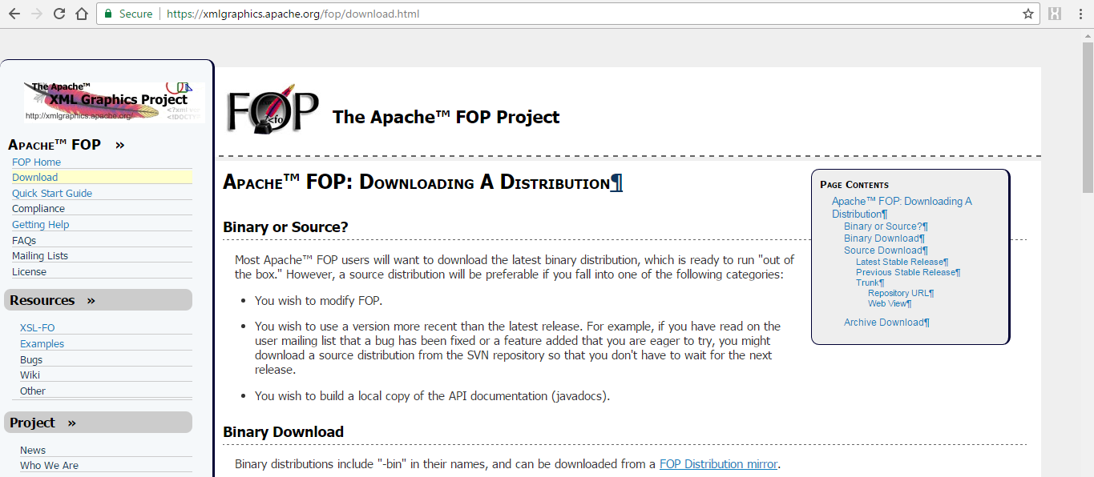
Ingrese a la zona de descargas de The Apache™ FOP Project
https://xmlgraphics.apache.org/fop/download.html
Ingrese en el link de distribución binaria
http://www.apache.org/dyn/closer.cgi/xmlgraphics/fop
Descargar FOP

Slide 3
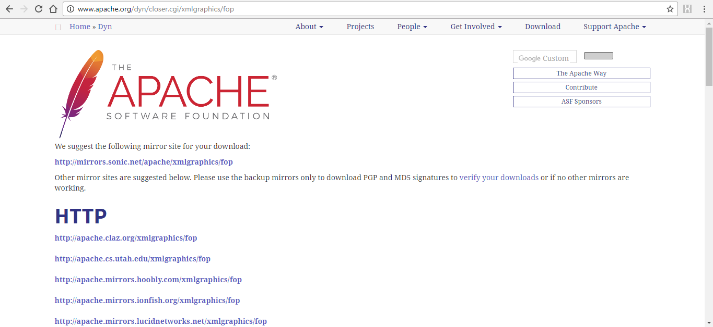
Seleccione el sitio sugerido de descarga https://xmlgraphics.apache.org/fop/download.html
Descargar FOP

Slide 4
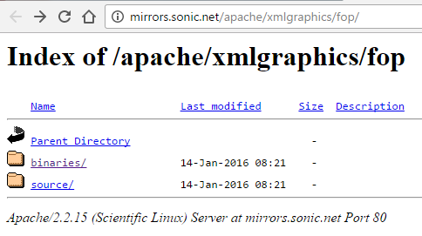
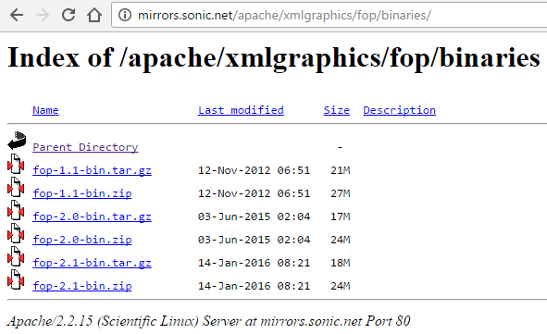
Seleccione la carpeta binaries https://mirrors.sonic.net/apache/xmlgraphics/fop/
Seleccione la ultima versión de FOP
http://mirrors.sonic.net/apache/xmlgraphics/fop/binaries/
Descargar FOP

Slide 5
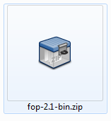
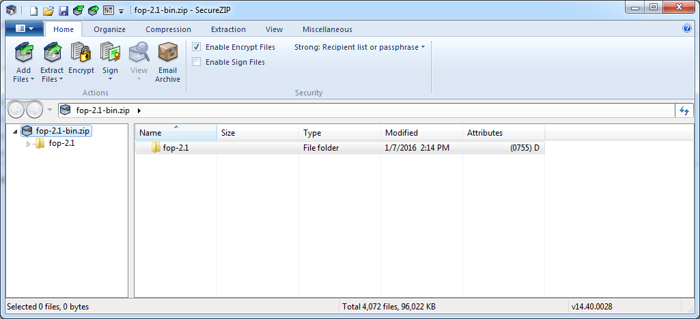
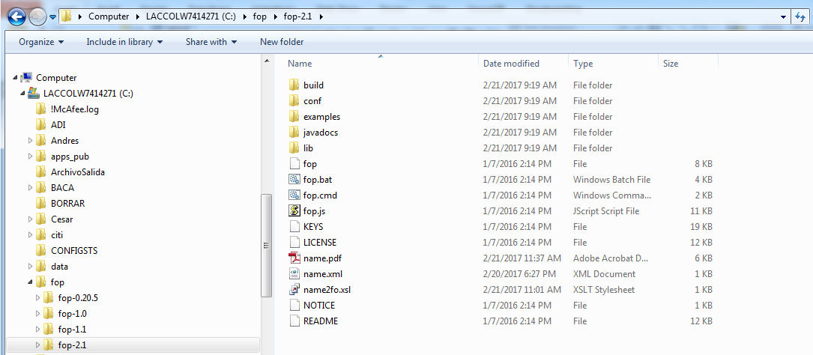
Descomprimir Fop (para este caso se descomprime en la siguiente ruta C:\fop\)
Instalar FOP

Slide 6

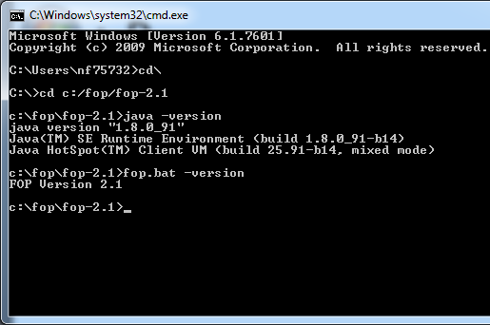
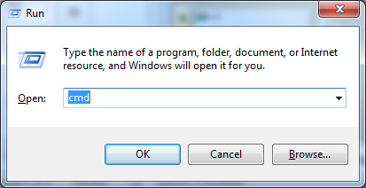
+ R
Abrir la consola de WINDOWS
Ubicarse en la ruta que se descomprimió FOP
Cd\
cd c:/fop/fop-2.1
Instalar FOP

Slide 7
+ R
Validar que la version de java sea superior 1.6 (de lo contrario hacer la instalacion de java en la version requerida https://www.java.com/en/download/manual.jsp)
java -version
java version "1.8.0_91"
Java(TM) SE Runtime Environment (build 1.8.0_91-b14)
Java HotSpot(TM) Client VM (build 25.91-b14, mixed mode)
Instalar FOP

Slide 8
+ R
Verificar la version de fop
fop.bat -version
FOP Version 2.1
Instalar FOP

Slide 9
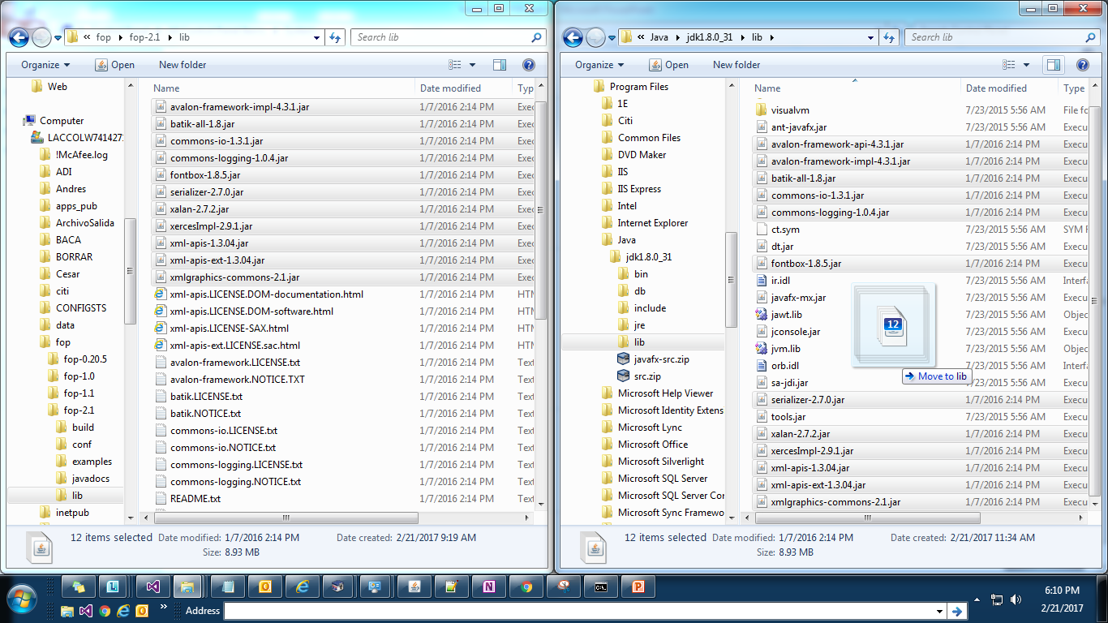
Copiar los archivos .jar de FOP en la carpeta lib de la intalacion de Java
C:\fop\fop-2.1\lib A C:\Program Files\Java\jdk1.8.0_31\lib
Instalar FOP

